Slide 2
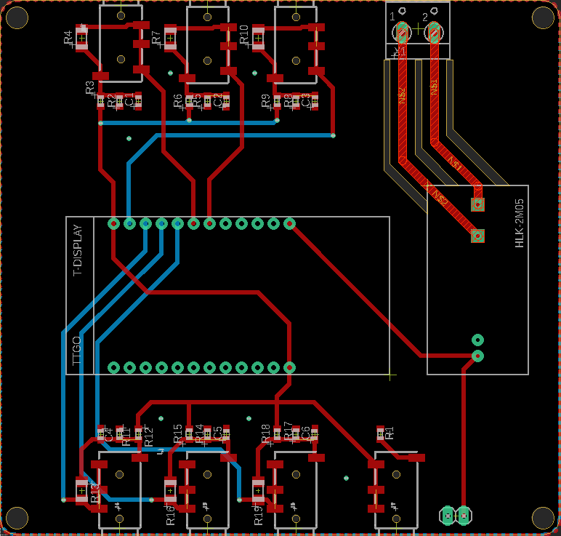


Input
230 VAC
A4
INPUT 1
A5
INPUT 2
A0
INPUT 3
Smart Powermeter
A1
INPUT 5
A2
INPUT 6
A3
INPUT 7
27
Switch sensor
Input
5 VDC
- +

Slide 3
Input
230 VAC
A4
INPUT 1
A5
INPUT 2
A0
INPUT 3
Smart Powermeter
A1
INPUT 5
A2
INPUT 6
A3
INPUT 7
27
Switch sensor
Input
5 VDC
- +

Slide 4

Danger DO NOT TOUCH
Smart Powermeter

